Slide 1
Элементы оформления зимнего участка
«Год Петуха»

Slide 2
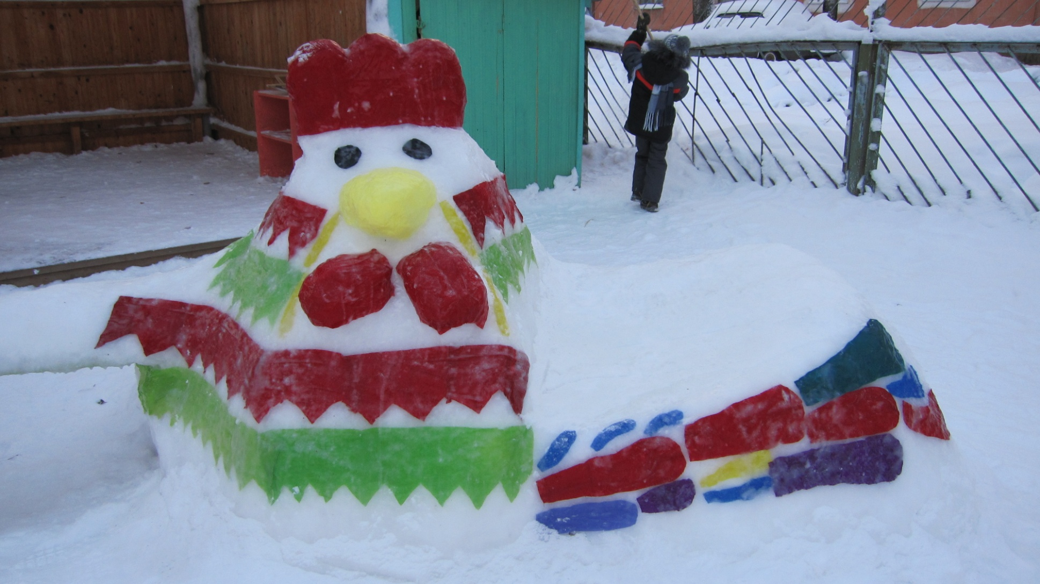
На хвостик Петушка можно положить «ледянки»

Slide 3
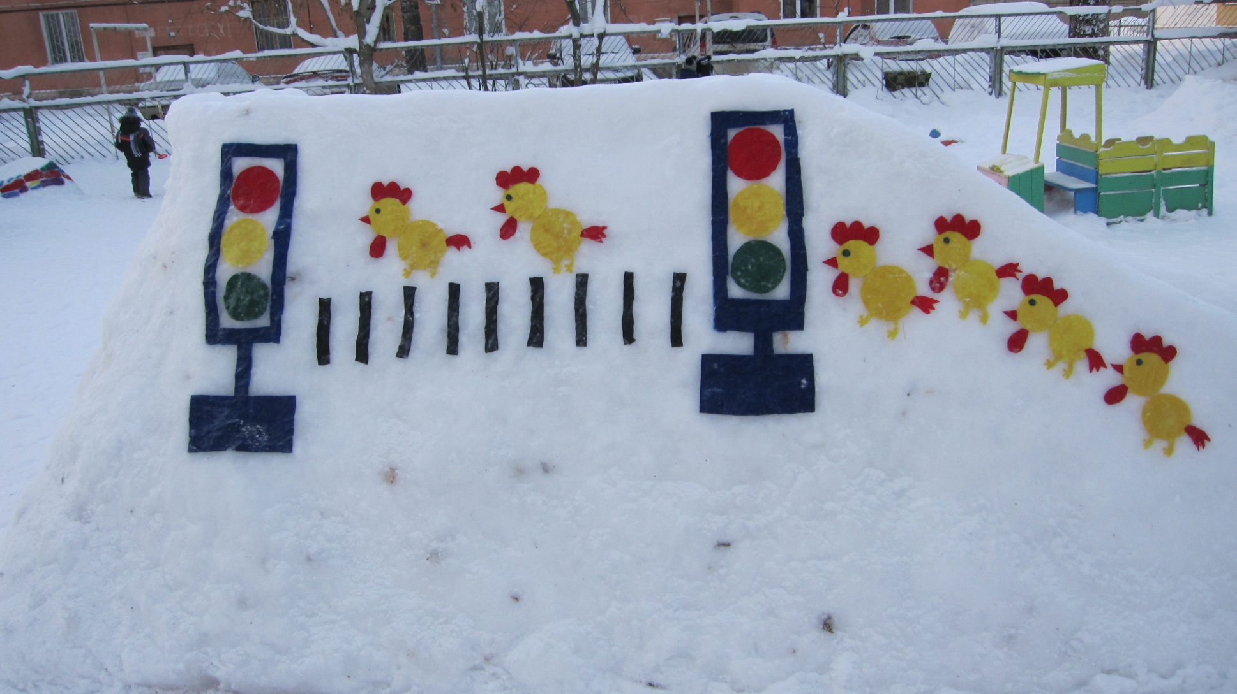
Петушки учат детей переходить через дорогу

Slide 4
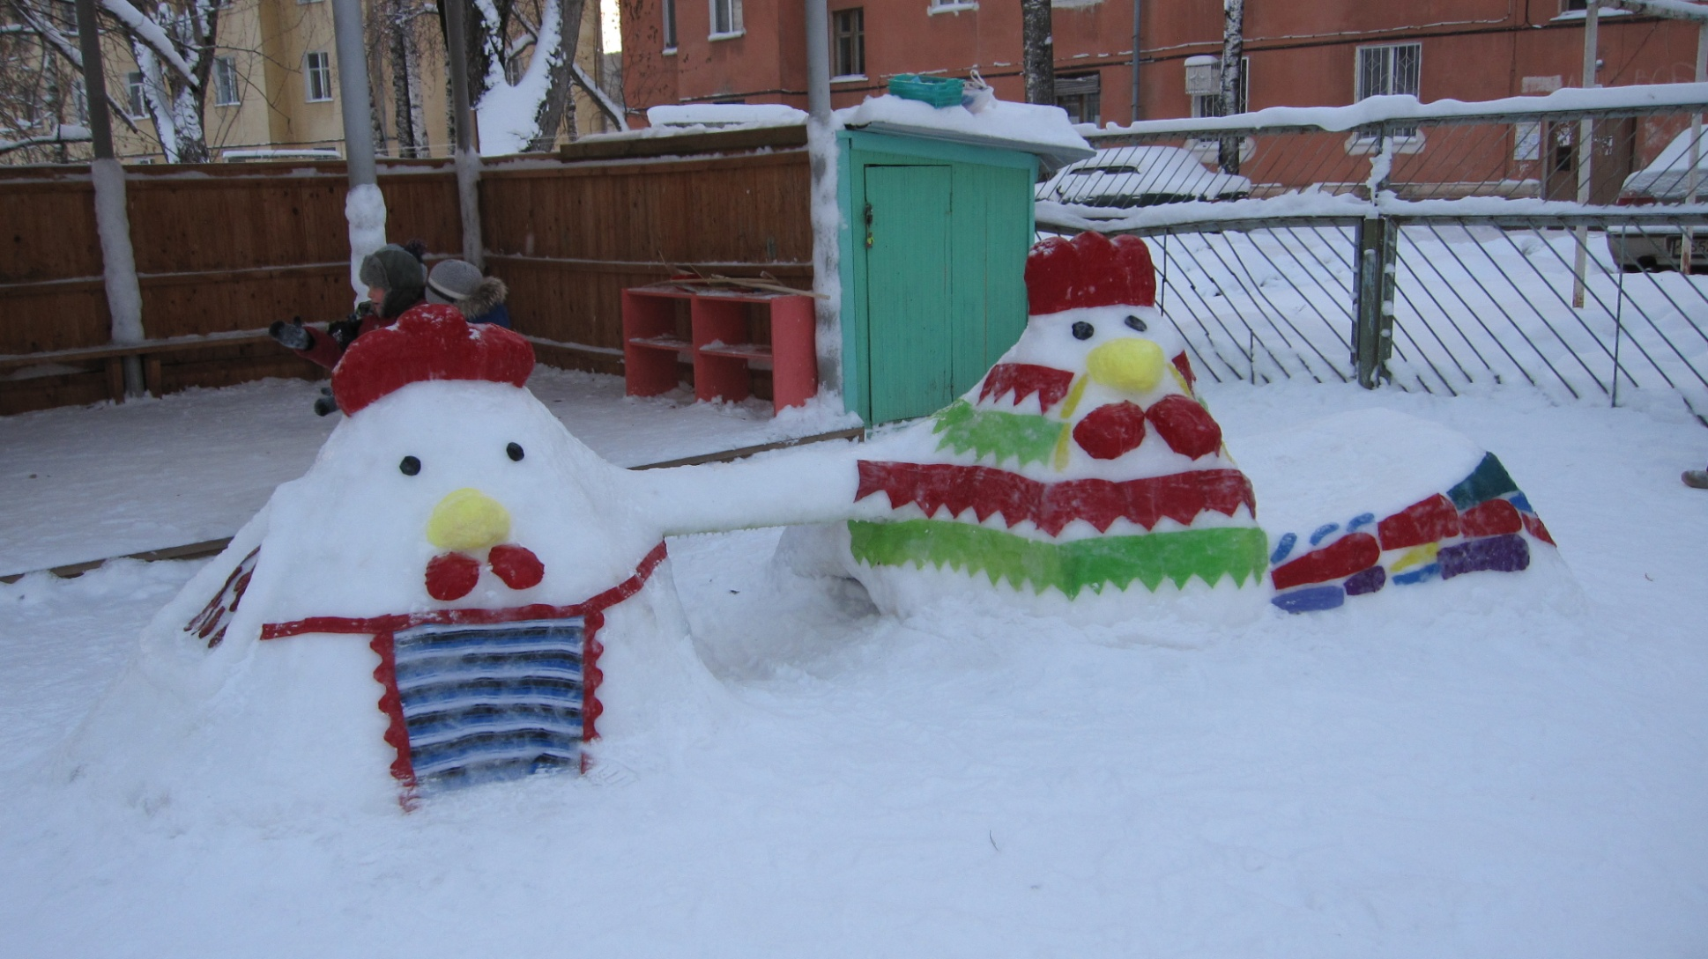
Курочка и петушок всегда вместе

Slide 5
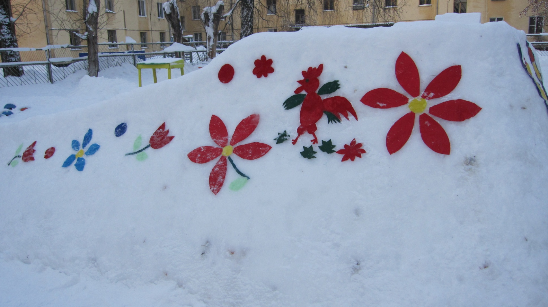
Красный Петух – символ Нового года

Slide 6
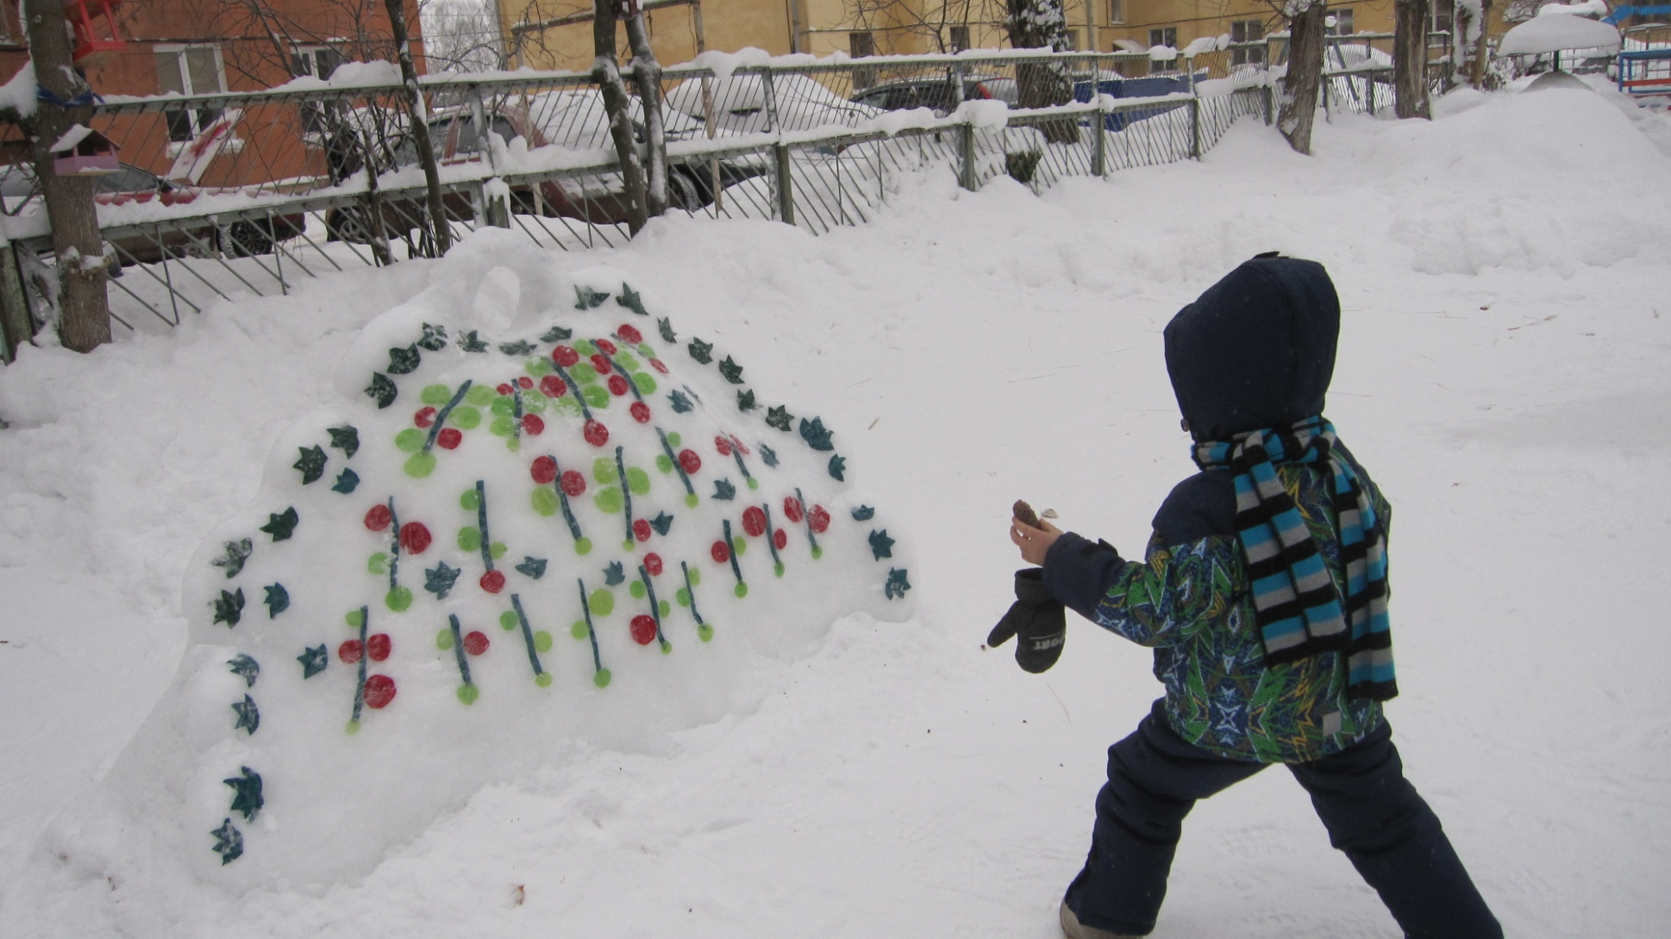
Попади шишкой в отверстие

Slide 7
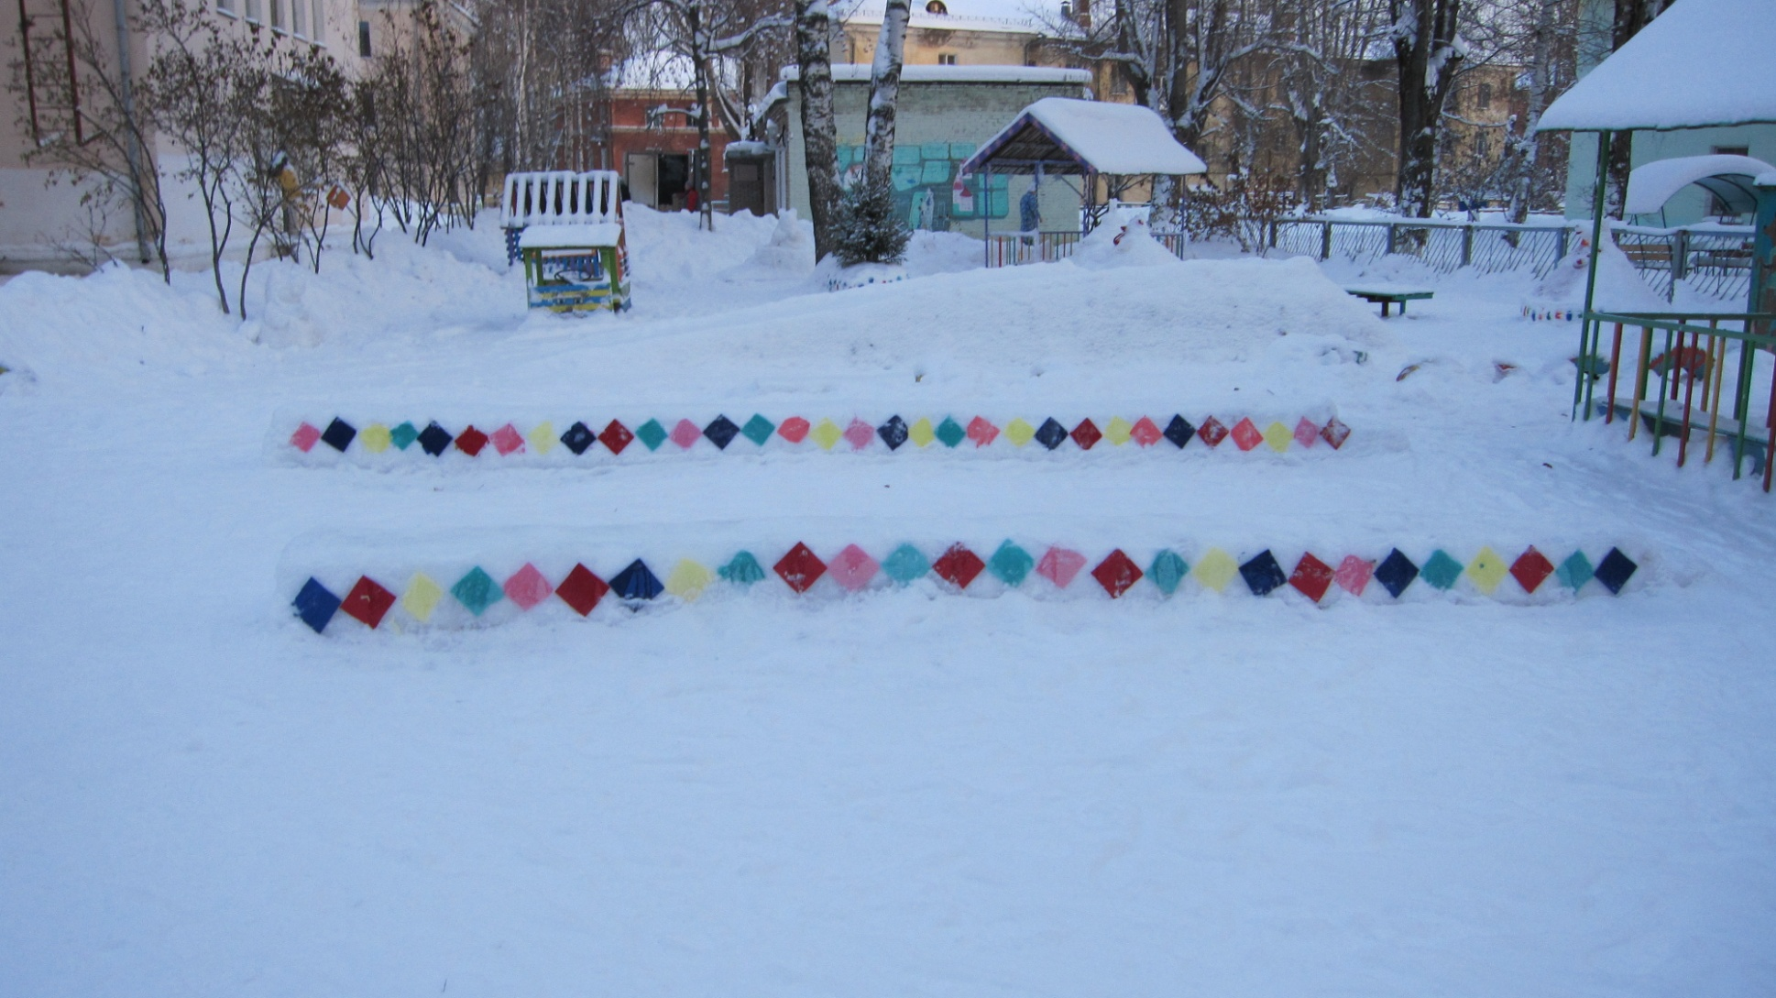
Снежные бумы для ходьбы

